Slide 1
Про Деда Мороза и его подарки
Подготовила воспитатель
МКДОУ «Маминский детский сад»
Алексеева В. А.

Slide 2
Notes:
Весь декабрь готовил Дед Мороз подарки.

Slide 3
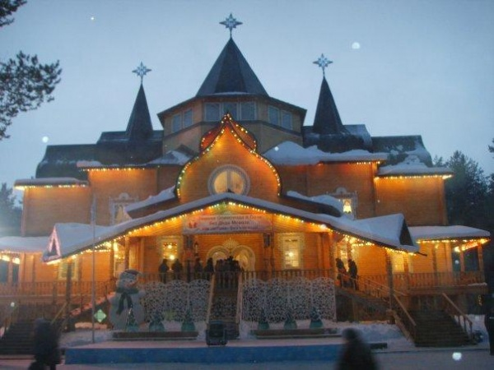
Notes:
Накануне Нового года ранехонько проснулся он в своем ледяном дворце, что у самого Северного полюса. День-то нелегкий предстоит! Надо за сутки всю громадную страну обойти-объехать

Slide 4
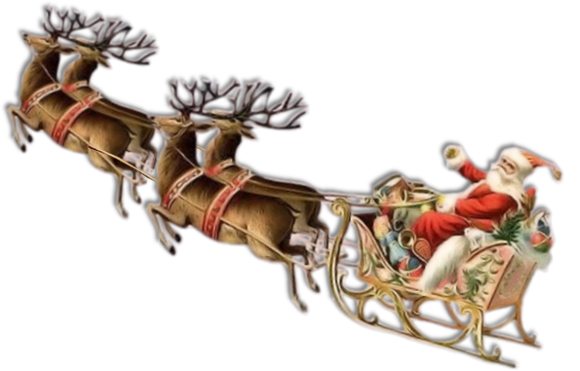
Notes:
Сначала решил Дед Мороз побывать на Чукотке и Сахалине - у восточных границ нашей Родины. Расправил он усы и бороду, взял посох дорожный, за порог дворца перешагнул, а у подъезда уже оленья упряжка стоит-дожидается. Быстро домчался Дед Мороз до восточных границ страны. Все дела сделал, у всех в гостях побывал. Пора дальше вслед за Новым годом поспешать.

Slide 5
Notes:
Всю Сибирь объехал Дед Мороз, всех с Новым годом поздравил. Взглянул на луну, а она сердится. «Никак опаздываю!» — понял Дед Мороз и закричал: «Бегу, милая, бегу!» Стукнул посохом, вызвал ракету.

Slide 6
Notes:
К нашему родному селу Дед Мороз подъехал на новой тройке. Когда над страной уже во всю сиял первый день Нового года, он крепко спал в своем ледяном дворце у самого Северного полюса.

Slide 7
Notes:
Некоторым детям Дед Мороз подарки по почте посылает. Но не все малыши об этом знают. Если Дед Мороз не пришел к тебе сам, не оставил подарок под елкой или около кровати, жди посылки.

Slide 8
Notes:
Почтальонами у Деда Мороза снеговики работают. Снеговики привозят подарки на почту.

Slide 9
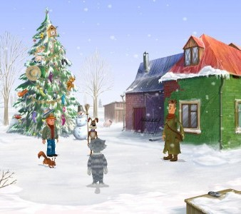
Notes:
На каждом подарке - имя и фамилия ребенка. На почте все адреса есть. Работники почты ищут адрес. И находят. Звонок в дверь: дзыыыынь-дзыыынь! «Здравствуйте! Вам посылка от Деда Мороза! Поздравляю!» - говорит почтальон. Вручает почтальон посылку и уходит.

Slide 10
Notes:
Вы с маминой помощью вскрываете посылку и получаете... Конечно, вы счастливы. Но не забудьте сказать Деду Морозу: «Спасибо, Дедушка Мороз. Уж не знаю, как и благодарить тебя за такой замечательный подарок! Живи, Дедушка Мороз, долго и счастливо. До свидания!»

Slide 12
Использование интернет-ресурсов
http://www.detskiysad.ru
http://www.blackpantera.ru

